Slide 1


一组字符串数据
的处理

Slide 2
【例1】
从键盘输入M个字符串，比较并输出最长的字符串。
问题求解思路: 假设共包含M每个字符串，每个字符串最长包含N个字符。解决这个问题分为3步，第1步，迭代输入所有的M个字符串，并假设最长的字符串是第1个字符串；第2步，迭代计算最长的字符串；第3步输出最长的字符串及其长度。

Slide 3
步骤 | 处理
1 | 迭代输入所有的M个字符串；并假设第t个字符串是最长的字符串，初始时，t=1。
2 | 令 i 的取值范围是2到M，对后面M-1个字符串进行如下操作： 如果第i个字符串的长度大于第t个字符串的长度 则t=i
3 | 输出第t个字符串及其长度

Slide 4
用C++提供的二维数组存储来多个字符串
对于多个字符串，可以用C++的二维字符型数组来存储。
一个二维数据可以看作是由多个一维数据构成，使用二维数组可以存储一个二维数据或多个一维数据(字符串):
char name[3][20]={"Zhangsan", "Lisi", "Wangwu"};
请回答：
1、name[2][2]是哪个字符？
2、name[1][4]是哪个字符？
3、字符L对应的是数组的哪个元素？

Slide 5
根据前面给出的算法，编写程序，定义二维字符型数组存储待处理的多个字符串，并用C++提供的 for 语句和 if 语句实现求最长字符串的问题。
【例2】

Slide 6
……
const int M=5;
const int N=20;
int main()
{
char str[M][N];
int t=0;
cout<<"请输入"<<M<<"个字符串:"<<endl;
for ( int i = 0 ; i < M ; i++)
cin >> str[i] ;

Slide 7
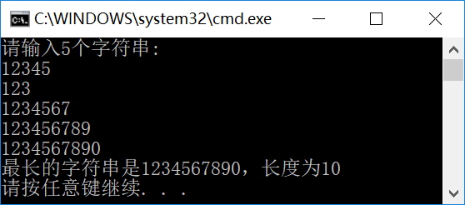
for ( int i=1; i<M; i++)
if(strlen(str[i])>strlen(str[t]))
t=i;
cout<<"最长的字符串是"<<str[t]
<<"，长度为"<<strlen(str[t])<<endl;
return 0;
}
提示：strlen是系统函数，求字符串的长度。

